Slide 1
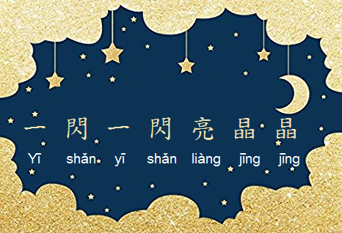

Slide 2
一 閃
Yī Shǎn
亮 晶晶
Liàng jīng jīng
滿 天
Mǎn tiān
都 是
Dōu shì
小 星星
xiǎo xīng xīng
掛 在
guà zài
天 上
tiān shàng
放 光 明
fàng guāng míng
好 像
Hǎo xiàng
許 多
xǔ duō
小 眼睛
xiǎo yǎn jīng
萬 物
Wàn wù
都 要
dōu yào
讚 美
Zàn měi
祢
Nǐ

Slide 3
這 是
zhè shì
天 父
tiān fù
偉 大
wěi dà
創 造
chuàng zào
星 宿
Xīng sù/xiù
海 洋
hǎi yáng
全 都
quán dōu
屬 於
shǔ yú
祂
tā
我
wǒ
受 造
shòu zào
多 麼
duō mō
奇 妙
qí miào
可 畏
kě wèi

Slide 4

一閃一閃亮晶晶
Yī shǎn yī shǎn liàng jīng jīng
滿天都是小星星
mǎn tiān dōu shì xiǎo xīng xīng
掛在天上放光明
guà zài tiān shàng fàng guāng míng
好像許多小眼睛
Hǎo xiàng xǔ duō xiǎo yǎn jīng
一閃一閃亮晶晶
Yī shǎn yī shǎn liàng jīng jīng
萬物都要讚美祢
Wàn wù dōu yào zàn měi Nǐ

Slide 5
這是天父偉大的創造
zhè shì tiān fù wěi dà de chuàng zào
星宿海洋全都屬於祂
Xīng sù/xiù hǎi yáng quán dōu shǔ yú tā
我受造多麼奇妙可畏
wǒ shòu zào duō me qí miào kě wèi
我與萬物齊聲讚美祢
wǒ yǔ wàn wù qí shēng zàn měi Nǐ

Slide 6
讚美祢 讚美祢
zàn měi Nǐ zàn měi Nǐ
我的一生都要讚美祢 wǒ de yī shēng dōu yào zàn měi Nǐ
哈利路亞 哈利路亞
hā lì lù yà hā lì lù yà
我與萬物齊聲讚美祢
wǒ yǔ wàn wù qí shēng zàn měi Nǐ

